Slide 1


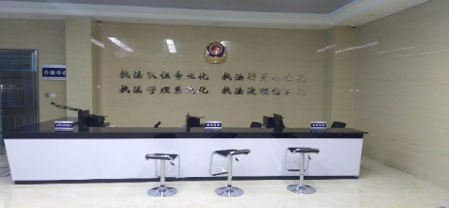
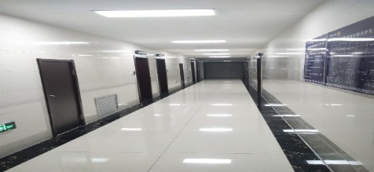

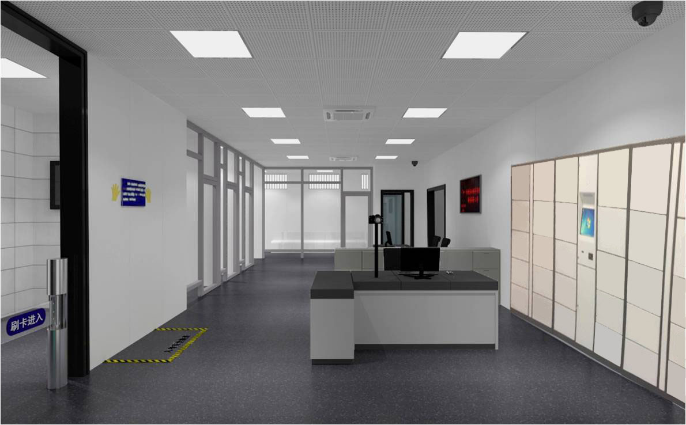
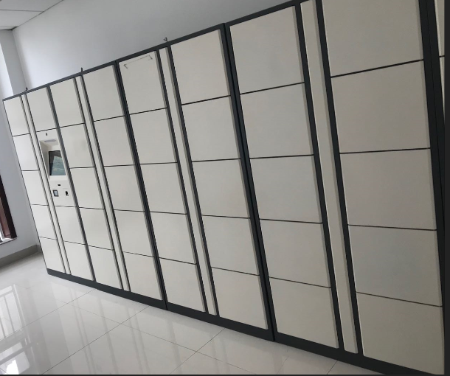
欧通科技
全面规范化执法管理平台解决方案供应商
山东欧通信息科技有限公司
SHANDONG OUTONG INFORMATION TECHNOLOGY CO. LTD

Slide 2

公司简介
山东欧通信息科技有限公司
山东欧通信息科技有限公司是一家提供信息化系统集成、智能化应用整体产品、网络化服务项目的专业化公司。专业服务于政府、教育、医疗、政法、企事业IT信息化建设，IT外包服务，IT信息化咨询及培训。业务内容涉及网络的项目产品服务及销售；提供信息化的IT咨询和整体解决方案；承接信息化项目的总包、转包建设、企事业单位的外包服务等各方面。通过多年来不断与各政府部门、医疗单位、企事业单位用户、主流厂商的相互学习和实践努力，我们扎实掌握了信息化、智能化、综合布线、局域网、广域网等成熟技术，积累了丰富的设计、实施经验；能以客户为中心，以实现应用为目标，结合当前最先进的网络技术，兼顾用户的投资费用和其它因素，全面深入提供可实施的应用方案。为政府部门提高效率，创造社会价值，为政法系统信息化建设提供专业服务，也以帮助传统企事业提升机竞争力、为自己的最大荣誉。

Slide 3
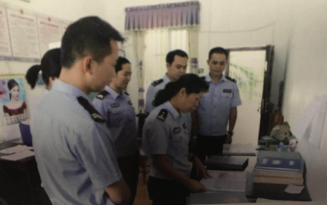
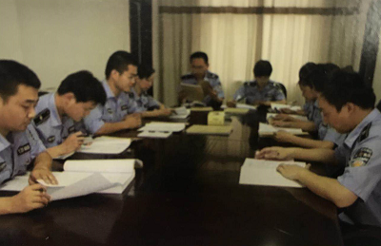
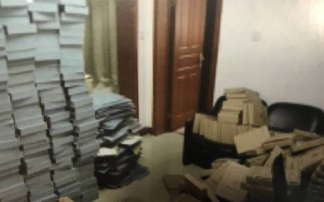
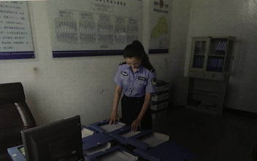
建设背景
根据中共中央办公厅文件 中办发〔2015〕7号，《关于进一步规范刑事诉讼涉案财物处置工作的意见》的通知，要求公检法等国家安全机关实现规范化执法工作，“各地必须建立规范的涉案财物室，对涉案财物进行分类保管，特别是命案涉案财物要长期妥善保存”，以防止由于政法各单位对涉案财物实行“各自管理、随案移交”的管理模式，出现保管场所分散、管理压力大、管理不规范，以及因涉案财物多次移交带来的物品（物证）易损坏灭失、资源浪费和重复劳动等问题，同时，在关于打好“科技战”中要求，全国公安机关“要重点加强涉案财物保管室等基础建设”。
缺乏时效性信息提醒
信息难统计，无法全面掌握案件进度
案卷繁多，查找困难
案卷无法实时跟踪

Slide 4

系统概述
案卷集中存储
状态动态监督
政法智能案管柜管理系统架构图
欧通政法智能案管柜管理系统将案卷审批授权、案件管理、涉案财物管理、检查登记、统计报表、门体解锁、扫码取件等功能融为一体，规范了出库入库、存取保全、调配移交流程增加了案件状态跟踪和时限提醒功能，对涉案财物出入库统一录入，统一管理，使每一件涉案财物都一目了然，实现案卷统一管理，防止抽屉问题案件，实现了案卷的网络化、自动化、实时化、精细化、智能化闭环管控。
案卷流转跟踪
办案时效预警
及时整改瑕疵
案件管控平台
1、案件管理平台部署在市局、区局、县局及派出所的案管组管理工作区，具备案件管理、案卷状态查询、统计报表、日志记录查询等功能
硬件设备
2、内部专网承载信息，确保网络安全
内部专网

Slide 5
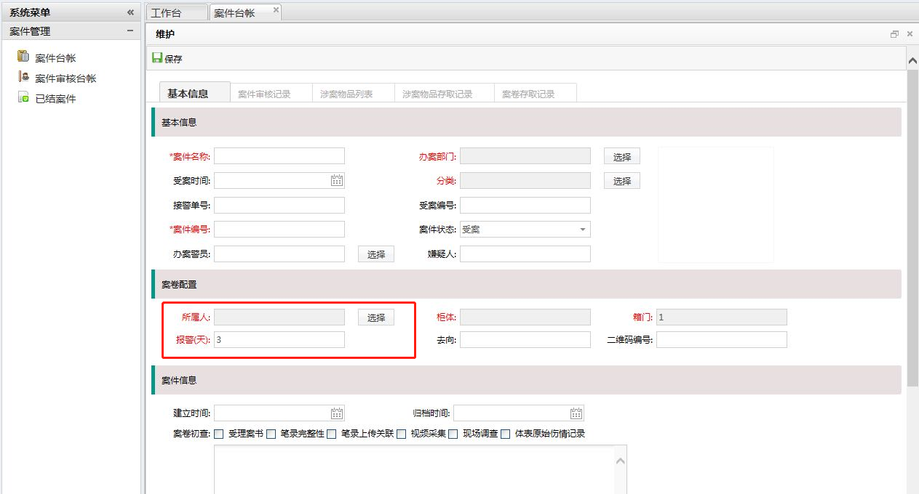
系统功能
1、“办案时限提醒”功能，有效掌握案件进度
系统可根据案件进展到拘留、逮捕、取保候审、起诉、羁押等不同阶段时启用时限提醒功能，实现提前预告和到期警报，避免警员因工作过多，对相关案件跟进不及时，提高工作时效性

Slide 6
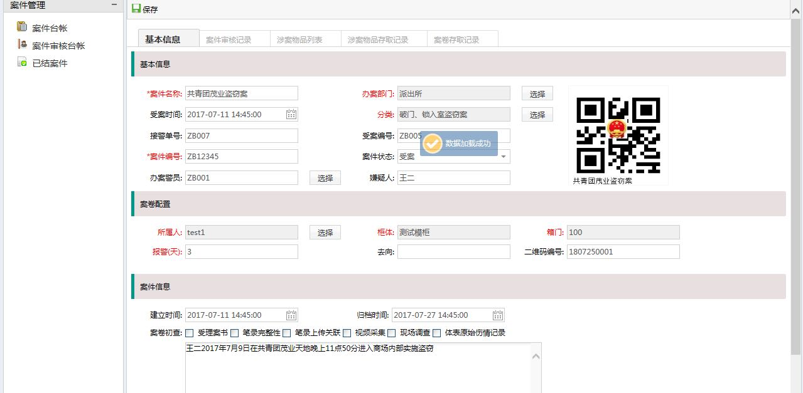
系统功能
2、“一案一码”功能，案件唯一标识
通过二维码管理案卷，做到“一案一码”，一扫即可将案件信息同步录入系统，方便快捷，快速检索、调阅、归还、盘点均可通过二维码快速完成，省时省力。
“一案一码”是什么？
推行“一案一码”为什么？
“一案一码”有什么好处？
“一案一码”是指依托“全警情入录+网上办案”，对待警情、案件实行统一编码，以编码关联与之相关的人、财、物、图等信息系统，实现对案件类警情处置全程、全息、全链条展示、管理、监督和研判。
便于民警办案 规范执法行为
加强执法管理 严格执法监管
减轻民警负担 服务领导决策
解决多头入录、重复录入的问题，减轻民警负担。
解决各类系统关联不畅问题，实现案件信息共享。
解决监督不及时问题，适时预警办案中的问题。
精准分析研判，提升打击效能。

Slide 7
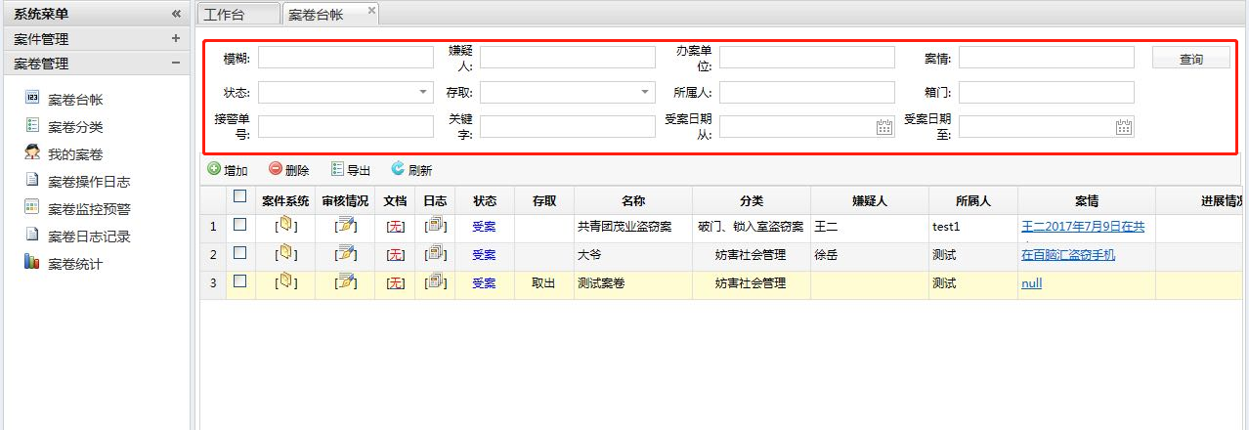
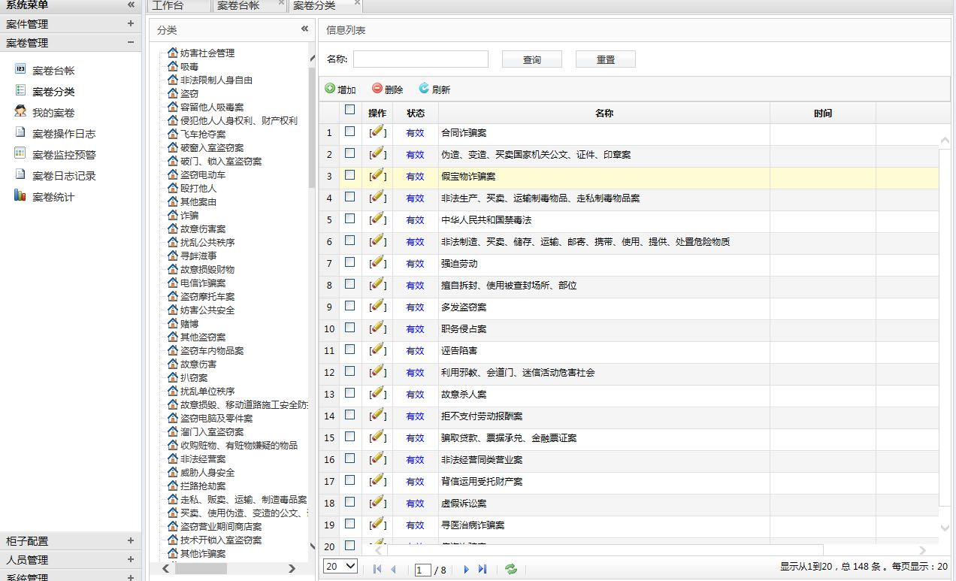
系统功能
3、“案卷快速检索”功能，查找方便快捷
案卷数据全部存储再数据库中，用户可根据案件名称、案件编号、案件类型、时间等信息进行模糊或精确查找。高效快捷，解决了纸质档案容易破损、易污染、难查找的问题。

Slide 8
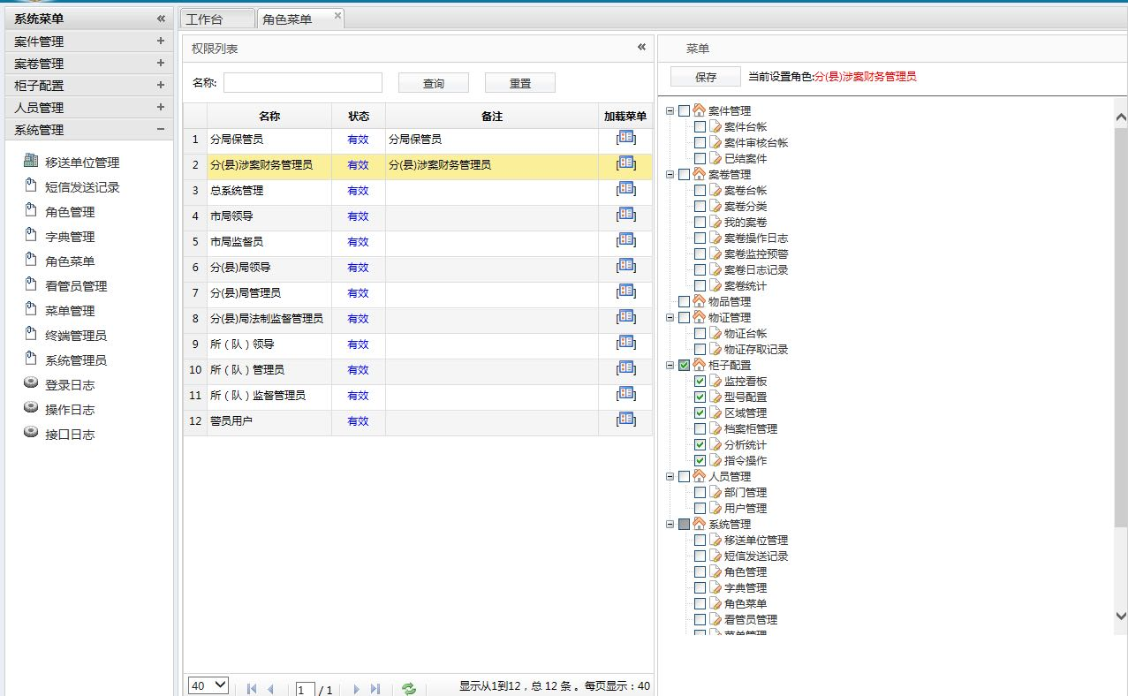
系统功能
4、“灵活的权限分配”功能，日常管理更便捷
对于不同的级别的案卷，系统可分级设置，并根据不同级别用户灵活分配审批权限，具有审批权限人员可通过案件管理平台对相对案卷的出入库进行无纸化远程审批，高效便捷。

Slide 9
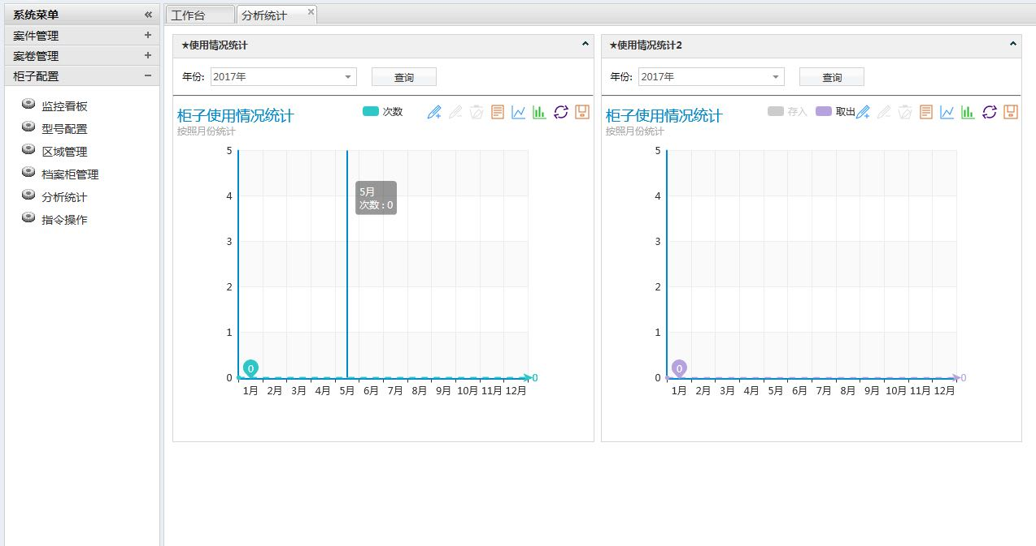
系统功能
5、“案卷信息可视化统计”功能，帮助直观全局信息
系统自动生成统计报表，详细记录在库案卷数量及存储位置、已出库案卷数量、移交情况及其他相关信息，案卷信息一目了然。可对案卷存储情况有全面的掌握，。

Slide 10
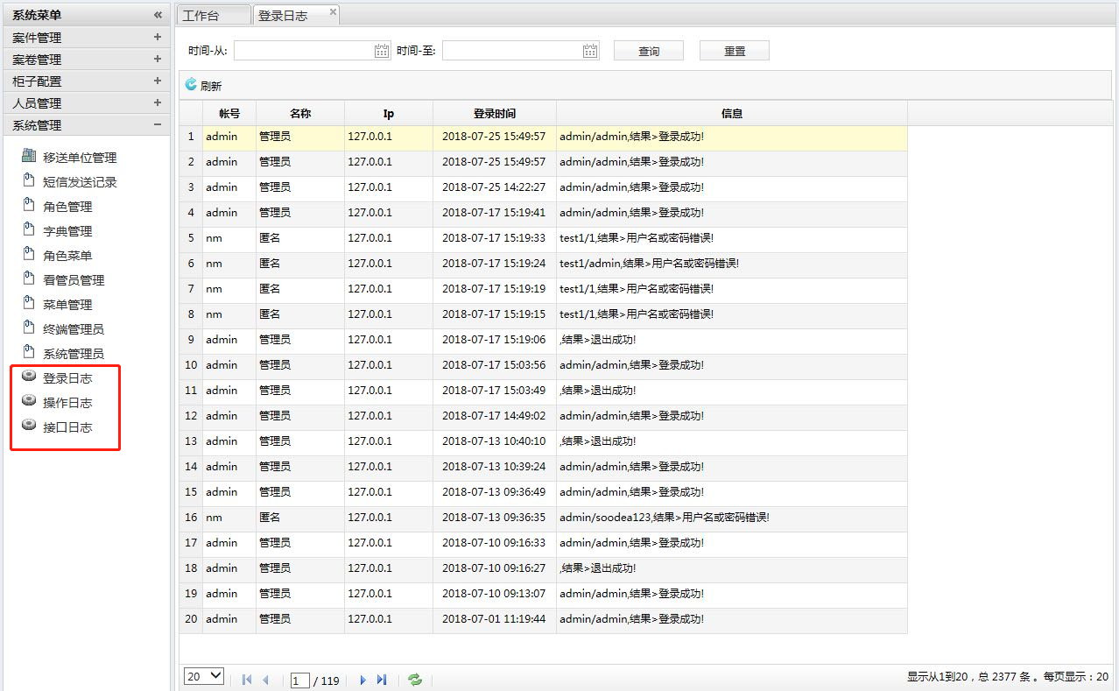
系统功能
6、“系统全日志记录”功能，案卷轨迹实时追溯
系统对用户操作动作、报警信息、出入库信息和借阅归还信息等进行全日志记录，记录信息同时进行图片抓拍，实现案卷轨迹状态实时跟踪，做到案卷流转的可管、可控、可追溯。

Slide 11





工作流程
权限
每一个模块对应的每一项操作
系统可以给每一个角色分配不同的权限
案卷管理员
单位领导
民警
审核人
……
帐号1
帐号2
帐号3
帐号4
……
刘警官
林警官
陈警官
王警官
……
系统可以将角色
赋予不同的帐号
角色
系统管理
操作日志
系统会记录下每一个用户做的每一项操作
生成对应的日志，且只能查，不可改
日志
业务日志
机构
配置组织机构，上下层级单位关系
不同层级，可分配不同权限

Slide 12
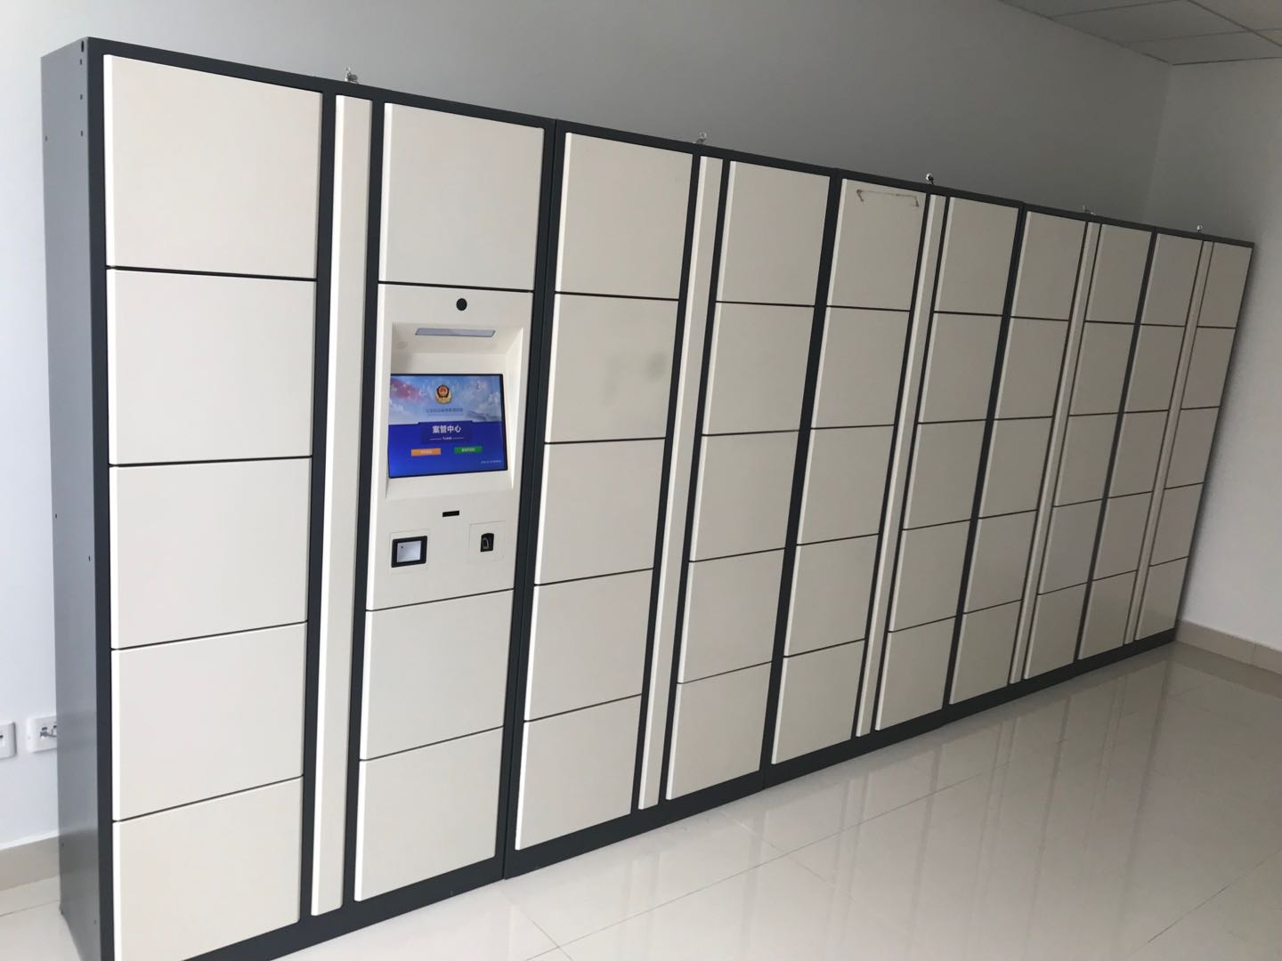
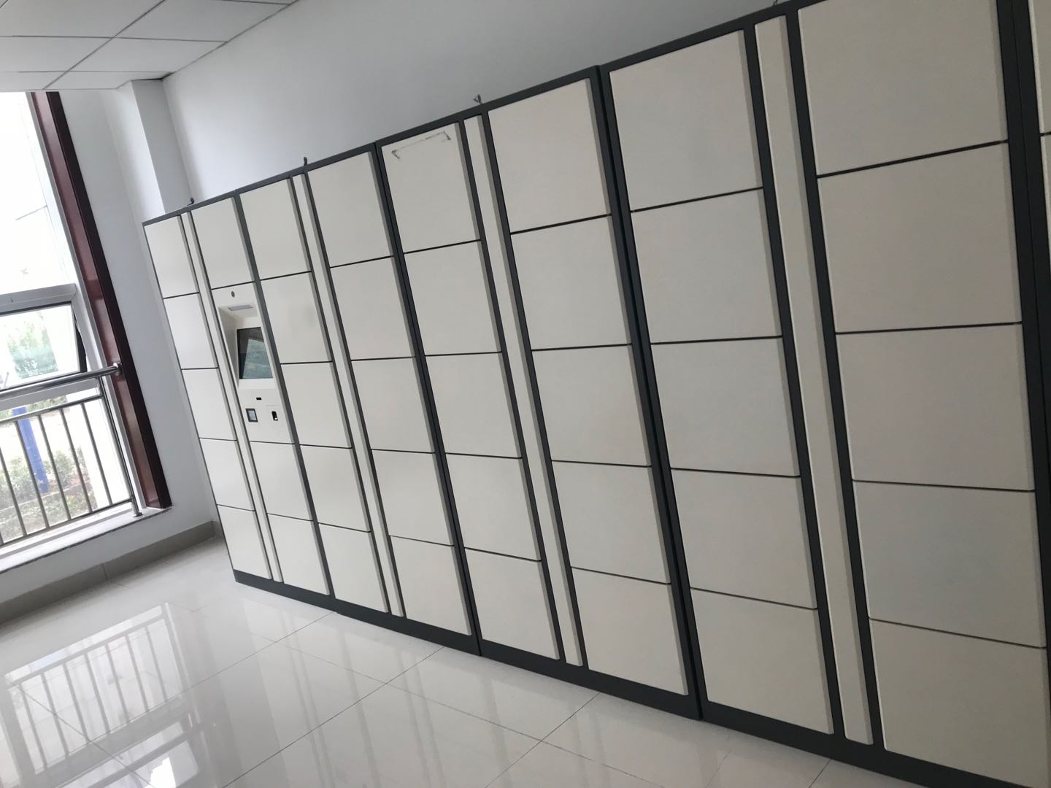
产品介绍
1、政法智能案管柜

Slide 13
欧通科技
专业执着 精益求精
用心服务 追求卓越
山东欧通信息科技有限公司
SHANDONG OUTONG INFORMATION TECHNOLOGY CO. LTD
淄博市张店区北京路新世纪华庭1510
电话：400-850-1110/0533-6285363 邮箱：sdot0533@126.com

